Slide 1


Региональный ресурсный центр по развитию воспитания
в Ярославской области
Инна Григорьевна Назарова,
заведующий кафедрой общей педагогики
и психологии ГАУ ДПО ЯО ИРО

Slide 2
Ресурсный центр по развитию воспитания
В целях обеспечения координации деятельности по реализации Региональной программы развития воспитания на 2017-2020 годы на базе ГАУ ДПО ЯО «Институт развития образования» создан региональный ресурсный центр по развитию воспитания
«О создании регионального ресурсного центра по развитию воспитания»
Приказ ДО ЯО от 15.03.2017, № 81/01-04в

Slide 3
Направления работы РРЦ
Сопровождение региональных и инициативных проектов
Координация работы по реализации региональной программы развития воспитания
Информационно-методическое и консультационное сопровождение ОО по проблемам воспитания
Сопровождение инновационных, базовых, стажёрских площадок по проблемам воспитания

Slide 4
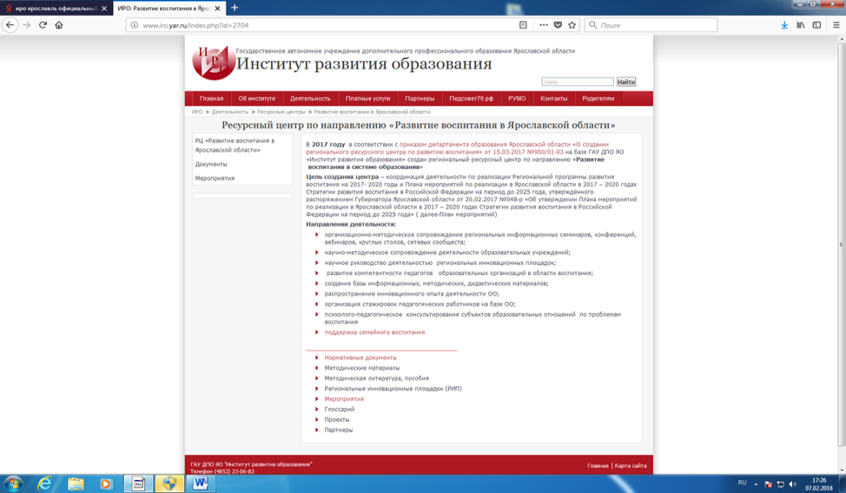
http://www.iro.yar.ru/index.php?id=2704

Slide 5
О ресурсах…
Ресурсы - это необходимые средства, для выполнения какой-либо работы и получения её результата. Ресурсы делятся на материальные и не материальные, на внешние и внутренние. Различают следующие виды ресурсов:
1) ресурс внешней среды - системы;
2) трудовые ресурсы – кадры, персонал, специалисты;
3) материальные ресурсы (материалы, предметная среда);
4) основные фонды - здания и сооружения, технологии, средства и т.д.;
5) финансовые ресурсы - материальные средства т.д.;
6) нематериальные ресурсы

Slide 6
Концепции и программы воспитания в регионе: традиции и поиск решений
Концепция воспитания свободного человека
(М.И. Рожков)
Концепция развития воспитания в условиях интеграции общего и дополнительного образования (А.В. Золотарёва)
Концепция воспитания детей в условиях детского дома (Л.В. Байбородова)
Концепция социального закаливания (М.И. Рожков)
Концепция самосовершенствования личности
(Г.К. Селевко)

Slide 7
Эффективные механизмы построения региональной системы воспитания в Ярославской области
Общественное обсуждения проекта Стратегии развития воспитания в РФ и анализ предложений участников
Обсуждение Проекта программы развития воспитания в Ярославской области в профессиональных сообществах
Создание межведомственной рабочей группы по разработке региональной программы развития воспитания
Организация диалоговой площадки по обсуждению основных идей программы развития воспитания в регионе
Определение ресурсов для реализации региональной программы развития воспитания, стратегических программ и инициативных проектов

Slide 8
Основные идеи Программы развития воспитания
Идея межнационального согласия и межкультурных коммуникаций
Идея диалога
Идея социального партнерства
Идея социального проектирования
Идея командной деятельности
Идея использования социальных практик
Идея поддержки и укрепления межпоколенческих связей

Slide 9
Основные исполнители программы
Департамент образования Ярославской области
Управление по социальной и демографической политике Правительства области
Департамент по физической культуре, спорту и молодёжной политике Ярославской области
Департамент культуры Ярославской области

Slide 10
Актуальные региональные ресурсы
Областная целевая программа «Семья и дети Ярославии» на 2016 – 2020 годы
Областная целевая программа "Комплексные меры противодействия злоупотреблению наркотиками и их незаконному обороту" на 2016 – 2018 годы
Государственная программа Ярославской области «Развитие образования и молодежная политика в Ярославской области» на 2014 –2020 годы
Государственная программа "Развитие материально-технической базы физической культуры и спорта в Ярославской области" на 2014 – 2020 годы

Slide 11
Региональные программы и проекты
«Поддержка семейного воспитания» | Региональный инновационный проект «Родительская академия «Родитель+» Региональный инновационный проект «Развитие служб медиации в образовательных организациях Ярославской области»
«Развитие воспитания в системе образования» | Развитие кадрового потенциала региональной системы образования Стратегия развития образовательного комплекса регион Межрегиональные и международные Интернет-проекты, направленные на содействие воспитанию толерантного отношения к культуре и традициям других народов и стран, формирование современных механизмов продвижения идей межкультурного диалога среди молодежи

Slide 12
Региональные программы и проекты
Развитие воспитания детей в процессе организации отдыха детей и их оздоровления | Реализация комплексной программы областных профильных лагерей для детей и подростков «НЕСКУЧНОЕ ЛЕТО» Конкурс социально значимых проектов в сфере организации детского отдыха
«Расширение воспитательных возможностей информационных ресурсов» | региональный портал «Таланты Ярославии» http://talant.edu.yar.ru; сайт интернет-проекта «Подросток и закон» http://podrostok.edu.yar.ru; литературная карта Ярославского края http://wiki.iro.yar.ru/Литературная_карта_Ярославского_края Международный Интернет-проект «Мосты дружбы » Региональный проект «Диалог культур »

Slide 13
Региональные программы и проекты
Поддержка общественных объединений в сфере воспитания | Областной проект «Строим будущее вместе!»
«Гражданское воспитание» | Региональные ресурсные центры по направлениям «Патриотическое воспитание детей», «Развитие детского и юношеского туризма в Ярославской области» Инициативный проект «Обеспечение доступности туристических ресурсов музее образовательных организаций Ярославской области» Интернет- проект «Подросток и закон» Проект «Гордимся Россией!»

Slide 14
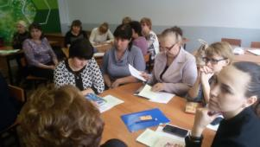
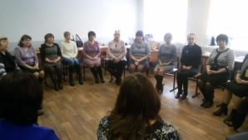
Программы ДПО 2018
Модуль «Воспитание»
«Внедрение восстановительных технологий в воспитательную практику образовательных организаций»
«Развитие морального сознания и компетентности в решении проблем нравственного выбора у обучающихся и воспитанников»
«Профилактическая деятельность в образовательной организации»
«Воспитание уважительного отношения к национальному достоинству людей. Формирование поликультурной компетентности»

Slide 15
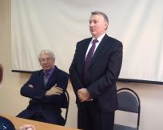
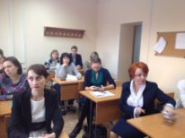
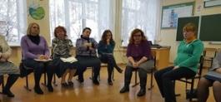
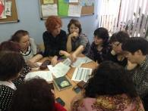
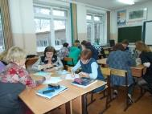
Семинары по актуальным направлениям развития РСО
«Родительский ресурс в работе с детьми с признаками одаренности»
«Формирование духовно-нравственных семейных ценностей в общеобразовательной организации»
«Воспитание уважения к культуре, традициям, обычаям народов, проживающих в РФ»
«Формирование доминанты нравственного самосовершенствования у подрастающего поколения»
«Психолого-педагогические
технологии ресоциализации подростков, подвергшихся деструктивному психологическому воздействию»

Slide 16

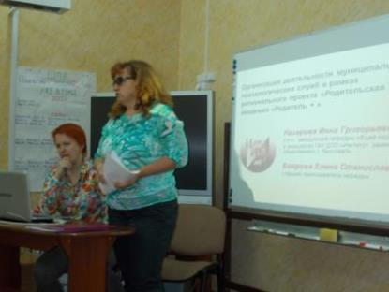
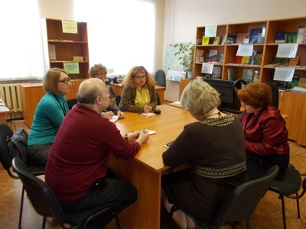
Региональный проект «Родительская академия «Родитель+»

Slide 17

Региональный проект «Родительская академия «Родитель+»
Круглый стол по теме «Формирование инклюзивной культуры в родительской и педагогической среде»
Региональный семинар «Воспитание духовно-нравственных качеств личности в семье»
Видеоконференция «Лучшие практики работы по просвещению и подготовке к ответственному родительству»
Региональный семинар «Инновационные методы просвещения и консультирования родителей

Slide 18
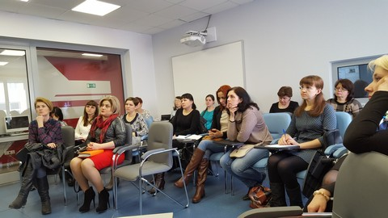
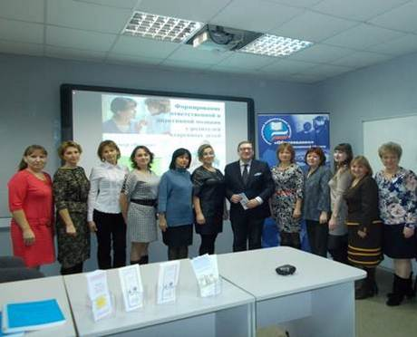
Региональный конкурс
«Программа формирования ответственной и позитивной родительской позиции»

Slide 19
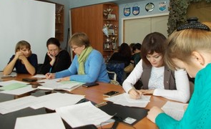
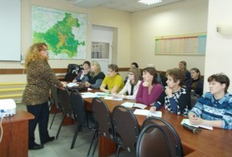
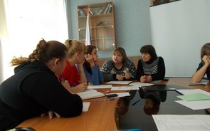
ОЦП «Семья и дети Ярославии на 2016 – 2020 годы»
«Социально-педагогическое и медицинское сопровождение семьи с детьми»

Slide 20
Конкурсы 2017 года
Конкурс сочинений «Семейная династия» (для педагогических работников ОО) (в рамках проекта «Родительская академия «Родитель +»)
Конкурс разработок уроков «Семья в моей жизни и творчестве» (в рамках проекта «Родительская академия «Родитель+»)
Конкурс на лучшую систему взаимодействия с родителями обучающихся (в рамках проекта «Родительская академия «Родитель +»)
Фестиваль детских служб медиации (примирения) Ярославской области
Смотр-конкурс лучших практик образовательных организаций по работе с детьми, находящимися на различных видах учёта в органах и учреждениях системы профилактики безнадзорности и правонарушений несовершеннолетних «Правильный выбор»

Slide 21
Конкурсы 2018 года
Региональный конкурс инициативных социальных проектов детей и детско-взрослых сообществ различной направленности
Региональный конкурс инновационных проектов и лучших практик педагогических работников, участвующих в воспитании детей и подростков
Региональный конкурс разработок (программ, проектов, уроков, занятий, направленных на вовлечение детей и молодёжи Ярославской области в активную общественную жизнь, поддержку общественных инициатив гармонизацию межнациональных отношений) «Родник дружбы» (в рамках регионального инновационного проекта «Формула дружбы и взаимопонимания»)
Региональный конкурс творческих работ «Диалог поколений: былое и внуки»
Региональный конкурс «Стань партнером» (формы и методы вовлечения родителей в управление ОО)

Slide 22
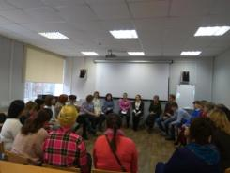
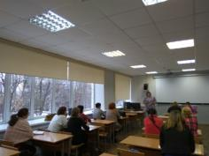
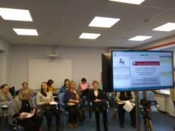
Проекты 2018
«Формула дружбы и взаимопонимания»
«Медиация: распространение восстановительных практик в работе с несовершеннолетними в Ярославской области»

Slide 23
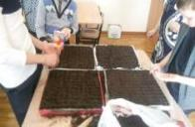
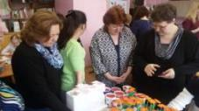
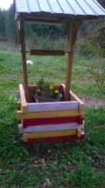
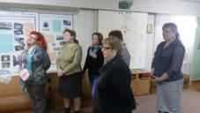
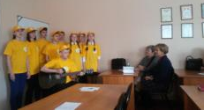
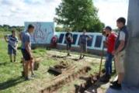
Базовые площадки
МОУ Марковская ООШ Ростовский МР «Педагогические средства социализации сельских школьников»
МОУ Мокеевская СОШ Ярославский МР
«Социализация сельских школьников через реализацию социальных проектов»

Slide 24
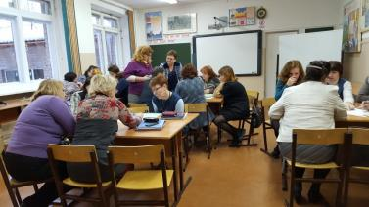
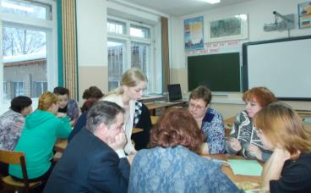
Базовые площадки
«Формирование духовно-нравственных семейных ценностей у обучающихся»

Slide 25
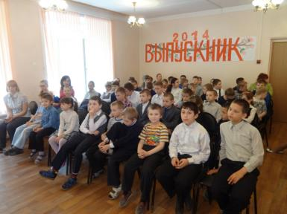
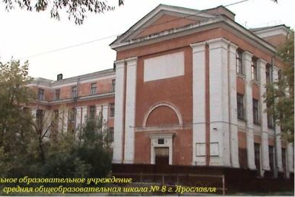
Базовые площадки
БП «Профилактика межэтнических конфликтов в поликультурной образовательной среде»

Slide 26

Продукты инновационной деятельности
Серия «Служба медиации»
Серия «Социальное воспитание»

Slide 27
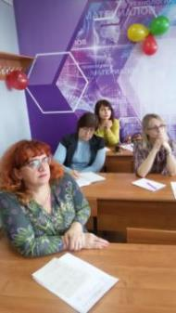
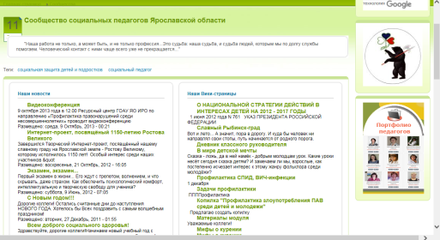
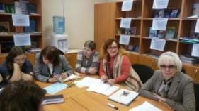
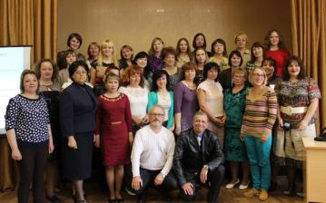
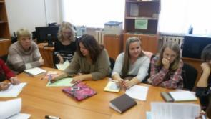
Профессиональные сообщества в фактах

Slide 28

Повышение эффективности воспитания
Обеспечивают правовые, организационно-управленческие, кадровые, научно-методические, финансово-экономические и информационные механизмы

Slide 29
Повышение эффективности воспитания
Дальнейшее совершенствование нормативно-правового регулирования в сфере воспитания, системы правовой и судебной защиты интересов семьи; детей на основе приоритетного права родителей на воспитание детей.
Работа по усилению кадрового потенциала государственной системы воспитания, с обеспечением эффективного внедрения профессионального стандарта «Специалист в области воспитания» и повышение квалификации педагогических кадров в области воспитания.
Поддержка научно-педагогического сообщества через продвижение актуальных концепций воспитания, распространение передовых практик воспитания обучающихся, в том числе обучающихся с ограниченными возможностями здоровья, с учетом их возрастных, психологических и индивидуальных особенностей, использование воспитательного потенциала института классного руководства и учителей – предметников.

Slide 30
Повышение эффективности воспитания
Научно-методическое, информационное обеспечение реализации воспитательного компонента федеральных государственных стандартов общего образования и совершенствования организационно-управленческих механизмов в сфере воспитания.
Межведомственное взаимодействие в целях развития воспитания, социального партнерства в сфере воспитания, реализации механизмов государственно-частного партнерства в развитии системы воспитания.
Создание образов Героев сегодняшнего времени: пропаганда побед детей и молодежи во всероссийских и международных научных, спортивных, творческих состязаниях; примеры героического поведения детей и подростков, детей и взрослых в экстремальных ситуациях (спасение утопающих, оказание помощи при пожаре и т.п.).
Эффективная организационно-методическая поддержка деятельности детских общественных движений и ученического самоуправления.
Программы поддержки семейного воспитания через систему просвещения родителей, развитие родительской культуры, развитие семейного социального туризма, развитие сельского социума.

Slide 31

Спасибо за внимание!
150014, г. Ярославль, ул. Богдановича, д. 16
e-mail: copp@iro.yar.ru
nazarova@iro.yar.ru
www.iro.yar.ru
Приглашаем
к сотрудничеству!!!

